Slide 1
S-Press Plus Présentation Service Support

Slide 2
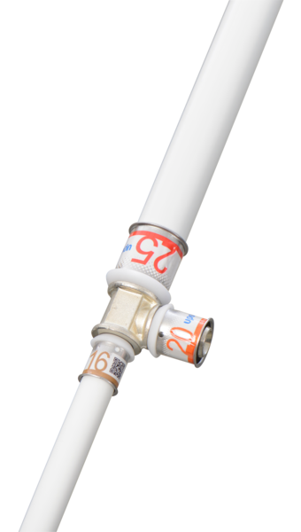
Sommaire
S-Press Plus : une nouvelle génération de raccords
Planning de lancement produits
Planning des évènements
Outils d’aide à la vente
Merchandising
Offres de remboursement
Avis technique et traditionalisation

Slide 3
S-Press Plus Une nouvelle génération de raccords

Slide 4


Une nouvelle gamme de raccords : Pourquoi ?
➔ Faire évoluer notre gamme pour mieux répondre au cœur du marché : les raccords métalliques 16-32
Nos objectifs :
Conquérir des parts de marché
Maintenir un bon niveau de prix marché qualitatif, avec une bonne profitabilité

Slide 5
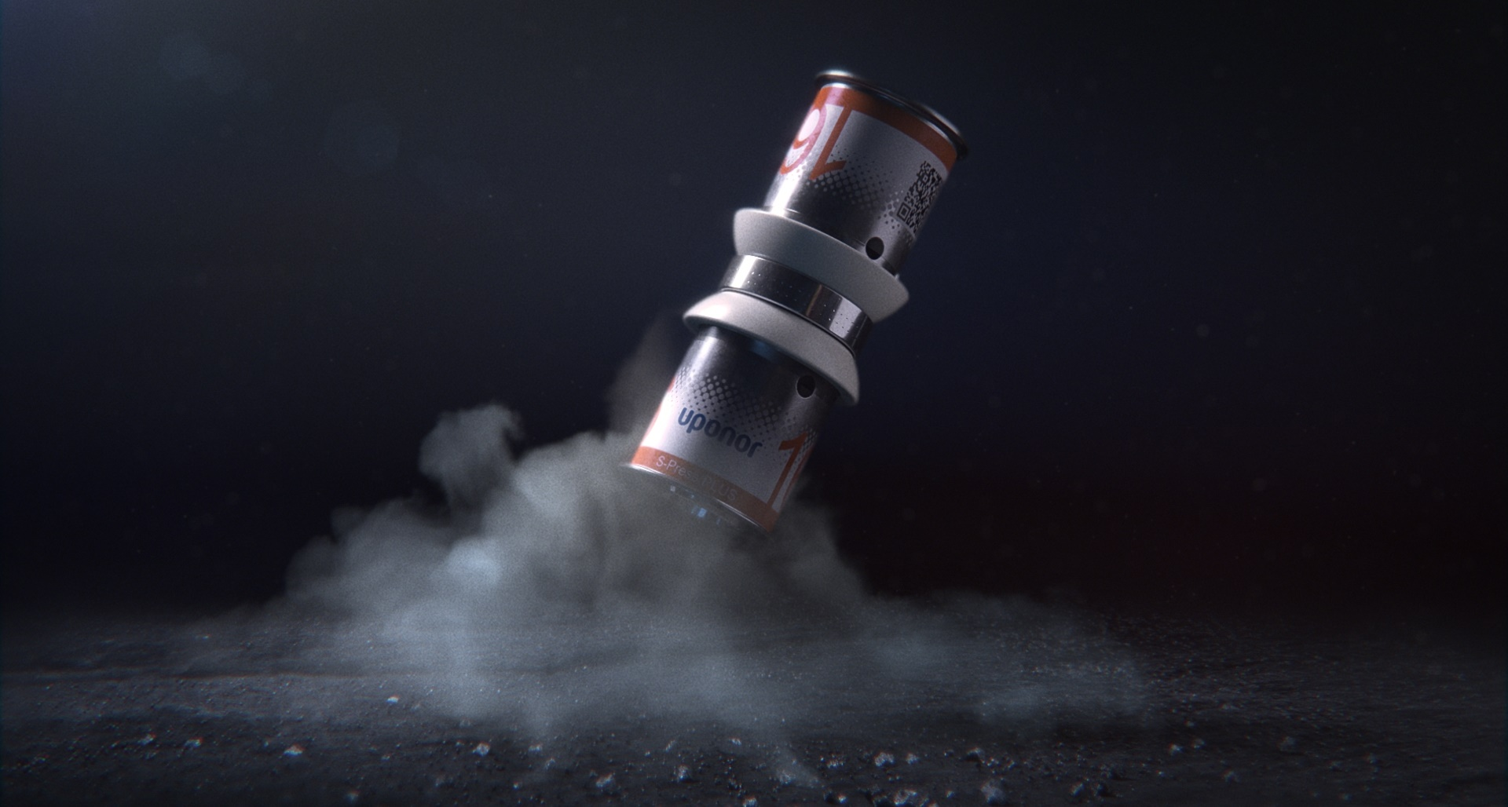
RESISTANT
Aux conditions les plus rudes
RESISTANT AUX CONTRAINTES MÉCANIQUES :
Laiton DR
Douille inox
COMPATIBLE AVEC N’IMPORTE QUELLE QUALITÉ D’EAU POTABLE

Slide 6
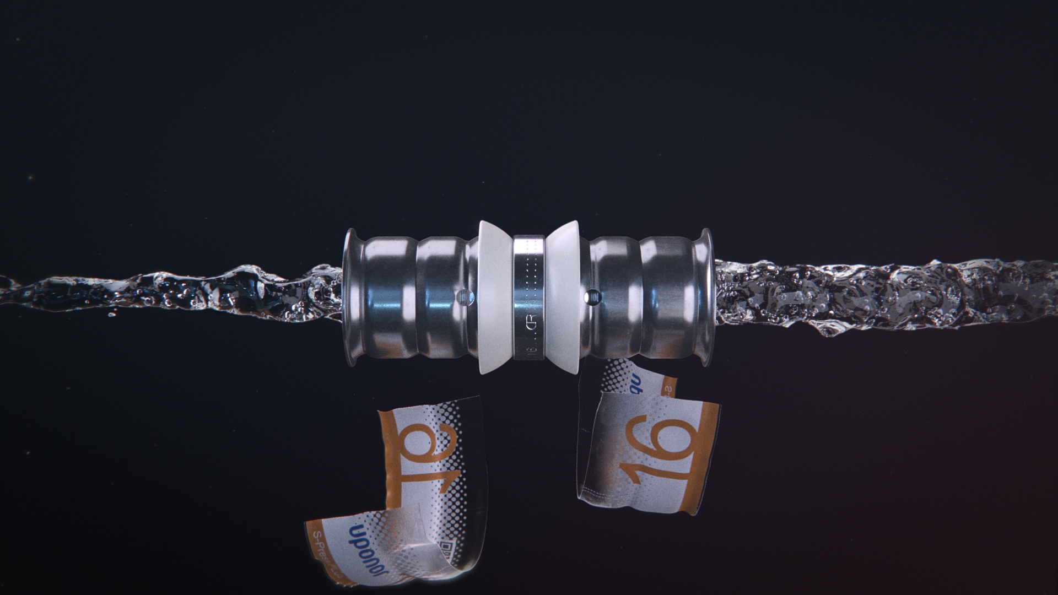
FIABLE
Un résultat de sertissage parfait
EMPLACEMENT PRÉCIS DE LA MACHOIRE
JOINTS AFFLEURANTS
INDICATEUR DE SERTISSAGE
TEMOIN DE POSITION
DIAMETRE FACILEMENT RECONNAISSABLE
NON SERTI, NON ETANCHE

Slide 7
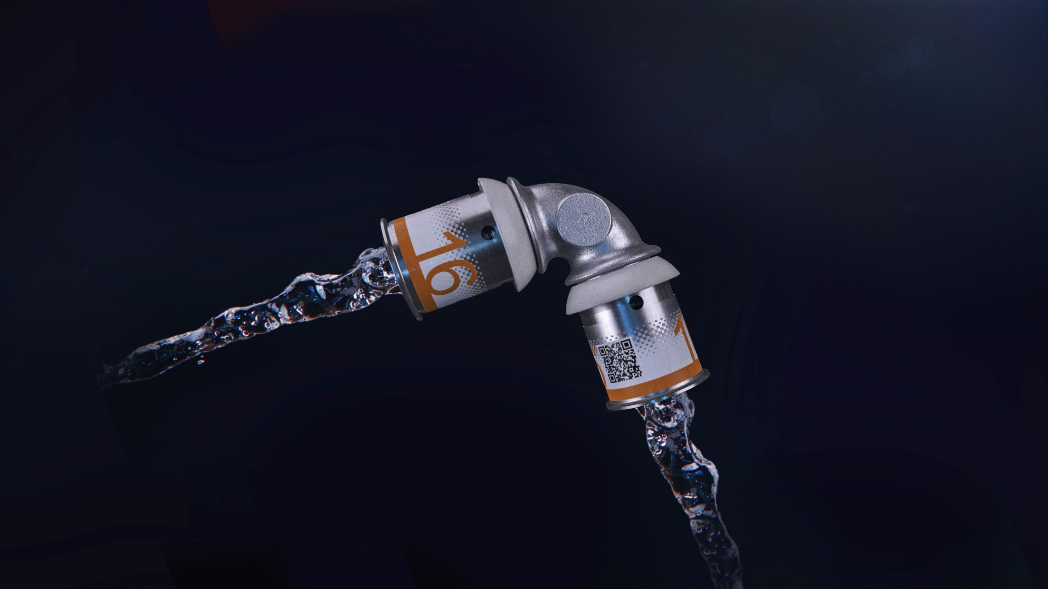
EFFICACE
Installations simplifiées et plus efficientes
INSTALLATION RAPIDE EN 3 TEMPS :
COUPER – INSERER - SERTIR
REPOSITIONNEMENT DES TUBES APRES SERTISSAGE
JUSQU’A 60% DE PERTES DE CHARGE EN MOINS

Slide 8

SMART
Design et intelligent
INSTALLATION DESIGN :
Etamage - renforce la résistance à la corrosion
VISIBILITE CHEZ LES DISTRIBUTEURS
QR CODE :
Guide d’installation
Données des projets
Accès à la gamme complète
100% COMPATIBLE AVEC LES CONDUITS ET RACCORDS ACTUELS (conserve le profil U)

Slide 9
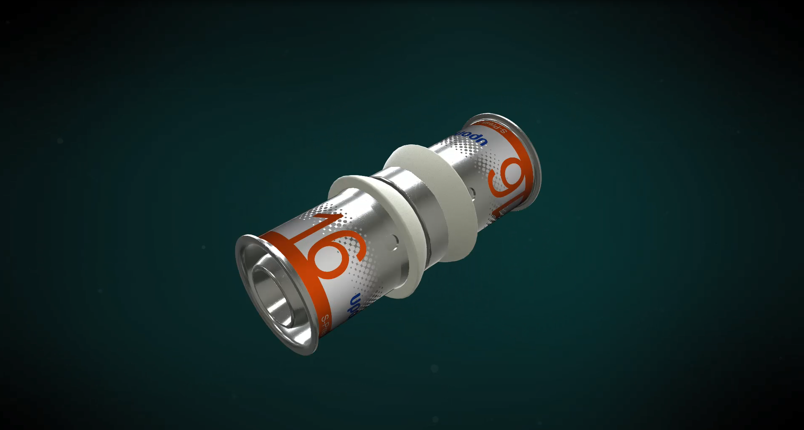
LE RACCORD SANS COMPROMIS
FIABLE
Indicateur de sertissage
RESISTANT
Emplacement de la mâchoire
Laiton DR
Lisibilité diamètre
Douille Inox
Témoin de position
EFFICACE
SMART
Jusqu’à 60%
de pertes de charge en moins
Etamage
QR Code
Installation rapide :
pas d’ébavurage/ pas de calibrage
100% Compatible avec gammes actuelles
Repositionnement des tubes après sertissage

Slide 10
Planning de lancement produits

Slide 11


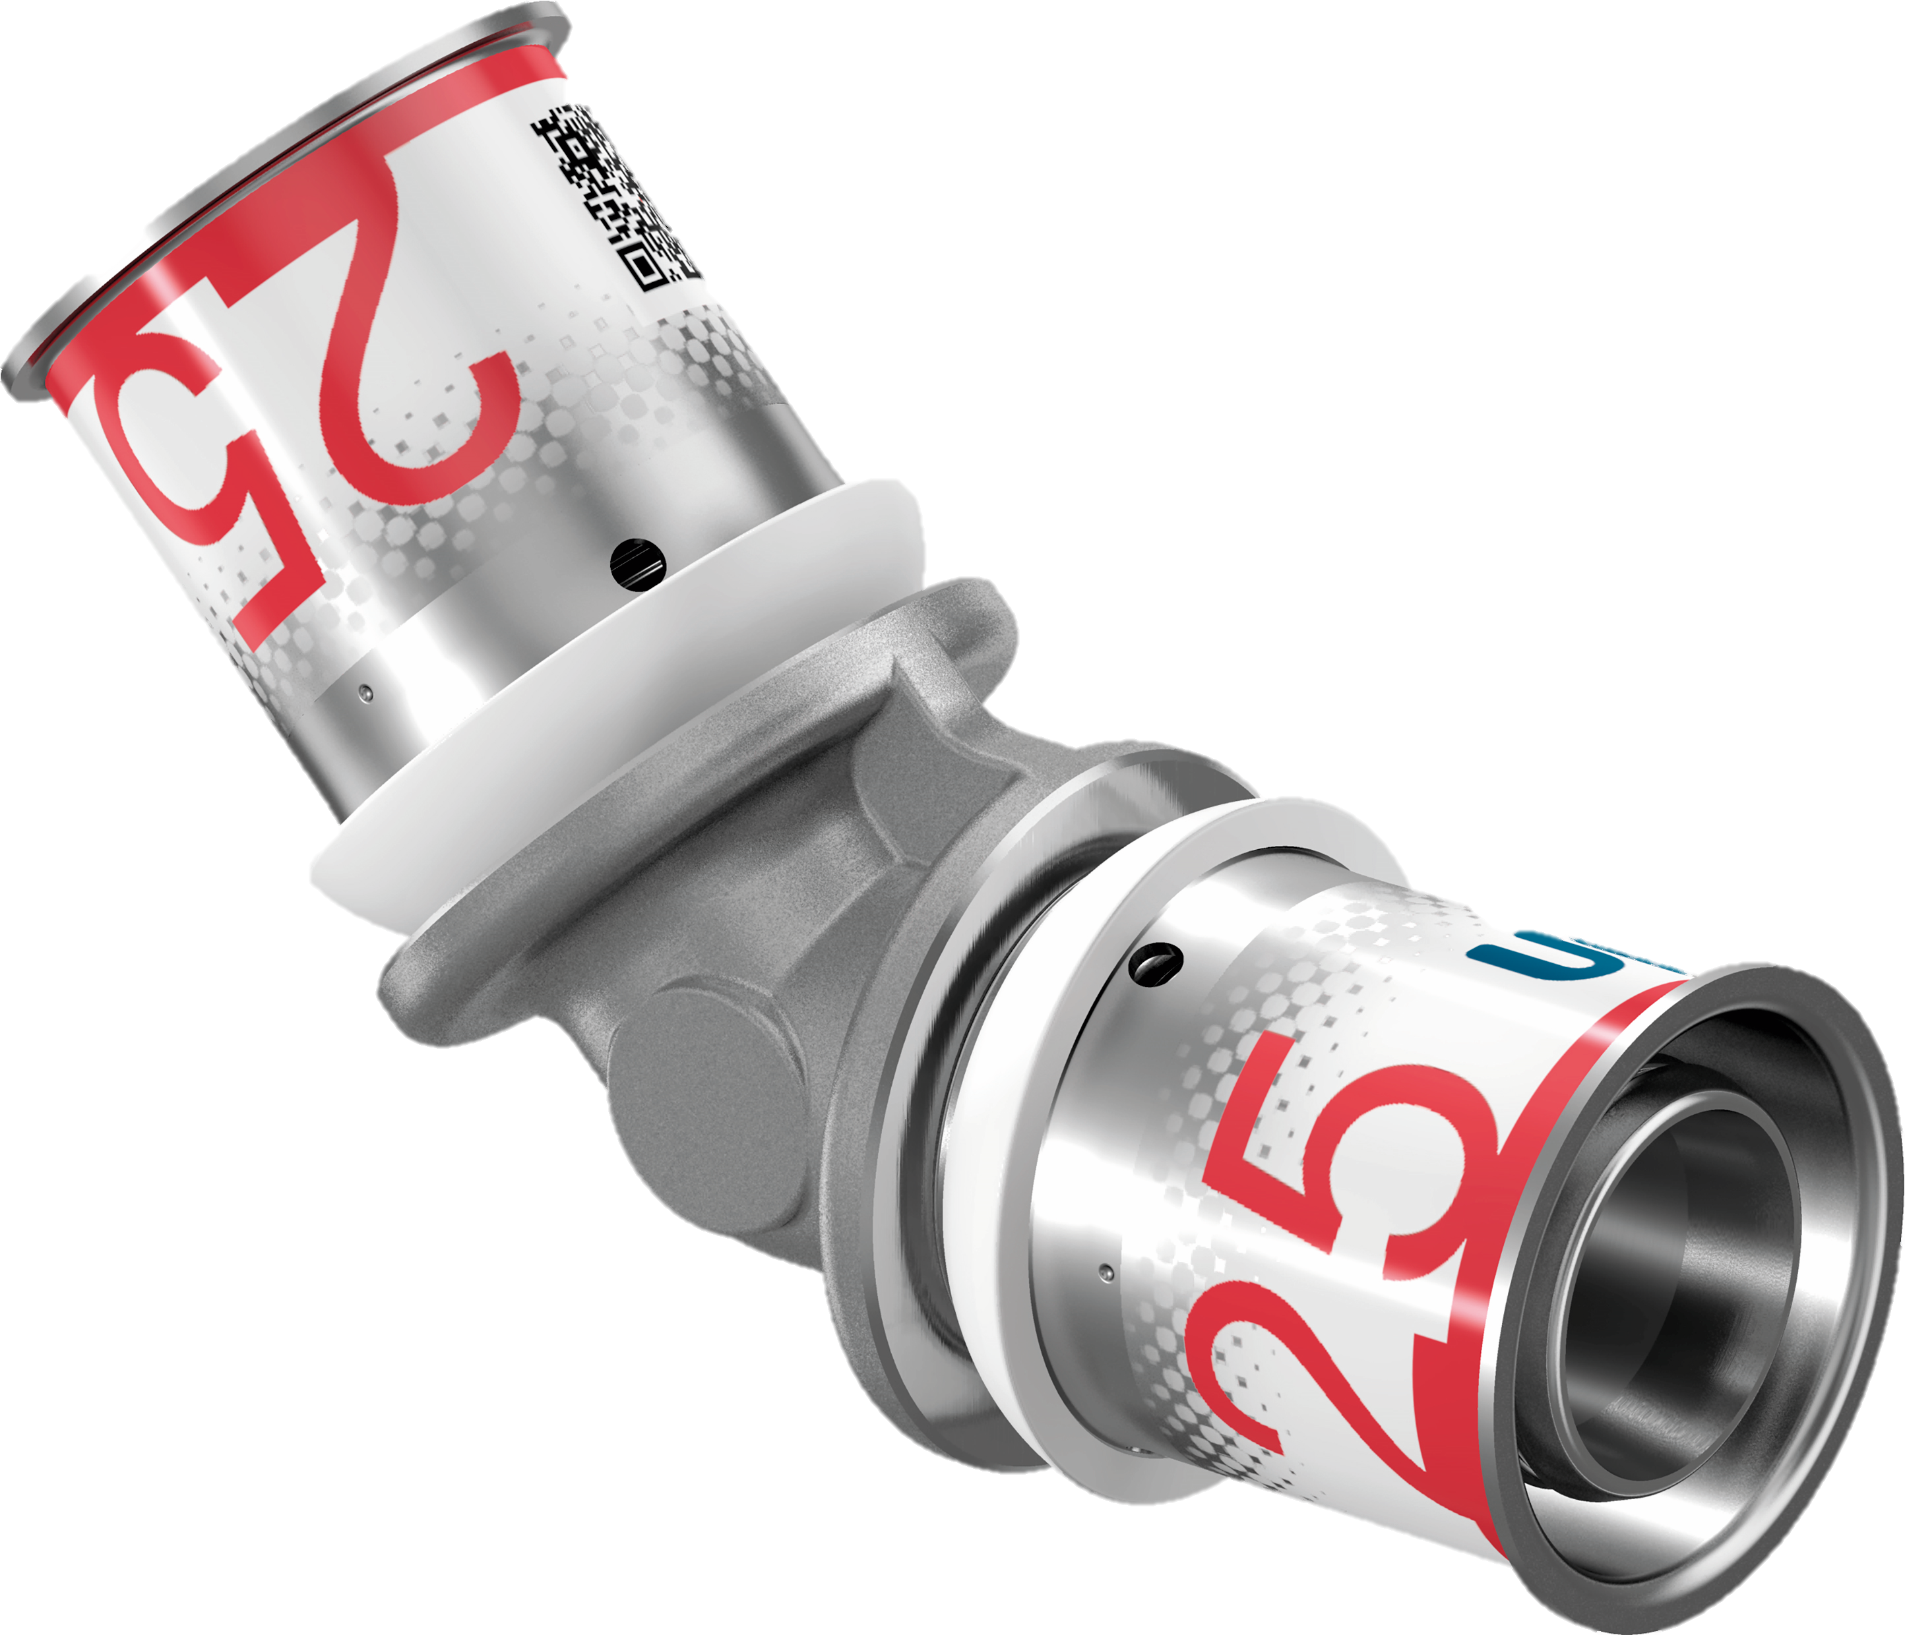
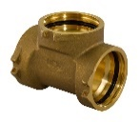
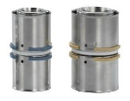
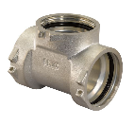
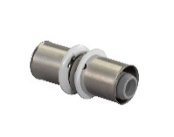
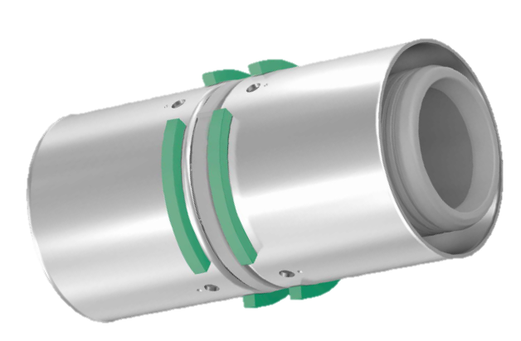
Planning lancement produits
ISH
2018 |  |  |  |  |  | 2019
Jul | Aug | Sep | Oct | Nov | Dez | Jan | Feb | Mar | Apr | Mai | Jun | Jul | Aug | Sep | Oct | Nov | Dez
S-Press non étamé 16-32
S-Press Plus étamé 16-32
40-50 + RISER non étamé
40-50 + RISER étamé
S-Press PPSU 16-32
S-Press Plus PPSU 16-32
S-Press PPSU 40-50
S-Press PPSU 63-75
08 March 2019

Slide 12
Planning des évenements

Slide 13



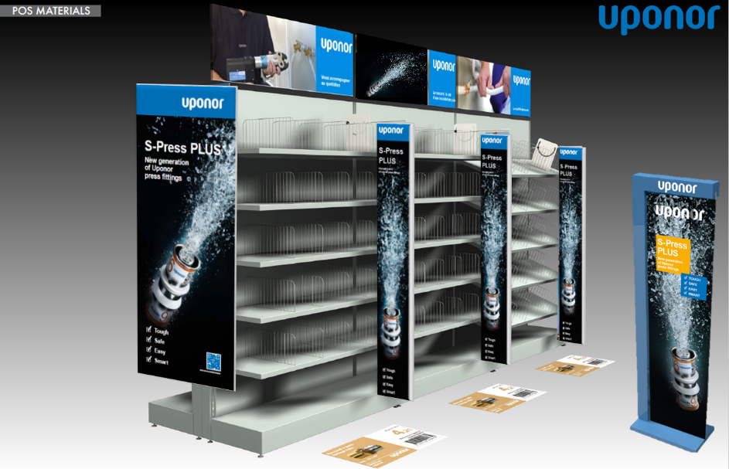

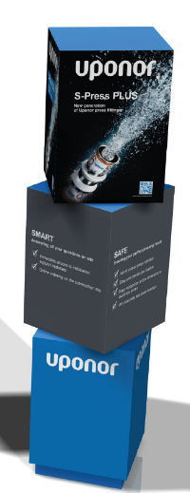



Planning des événements
Lancement
Catalogue additif multicouche
2019
Jan | Feb | Mar | Apr | Mai | Jun | Jul | Aug | Sep | Oct | Nov | Dez
Tarif
Formations
Mise en stock
Merchandising
Conquête clients
Promotion
08 March 2019

Slide 14

Outils d’aide à la vente

Slide 15

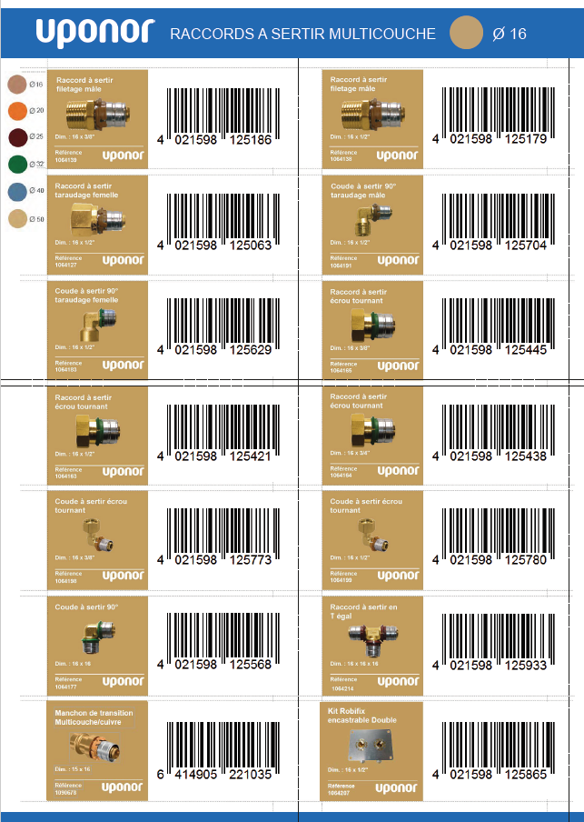
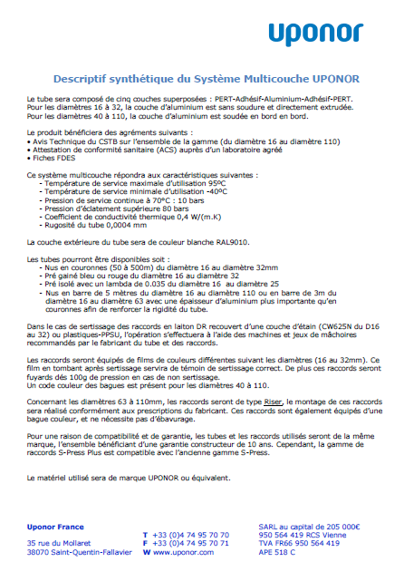


Outils d’aide à la vente
Disponible sur Uponoria
Présentation produit
Vidéos de présentation
Additif Catalogue Multicouche
Fiche technique S-Press Plus
Argumentaire de vente multicouche
Vidéo d’installation
Fiche de Correspondance
Fiche comptoir
CCTP, Avis technique

Slide 16
Merchandising

Slide 17
Un concept de merchandising étudié
Une solution qui s’adapte à vos besoins pour un partenariat réussi et une croissance renforcée.
100%
VISIBLE
PRATIQUE
DISPONIBLE
Une apparence professionnelle et premium
Une facilité de gestion des stocks
Une mise à disposition simplifiée pour vos clients
Organisation verticale des diamètres
Les plus fortes rotations à hauteur d’homme
Des stop-rayons visibles et informatifs
Pour une OPTIMISATION DES VENTES

Slide 18
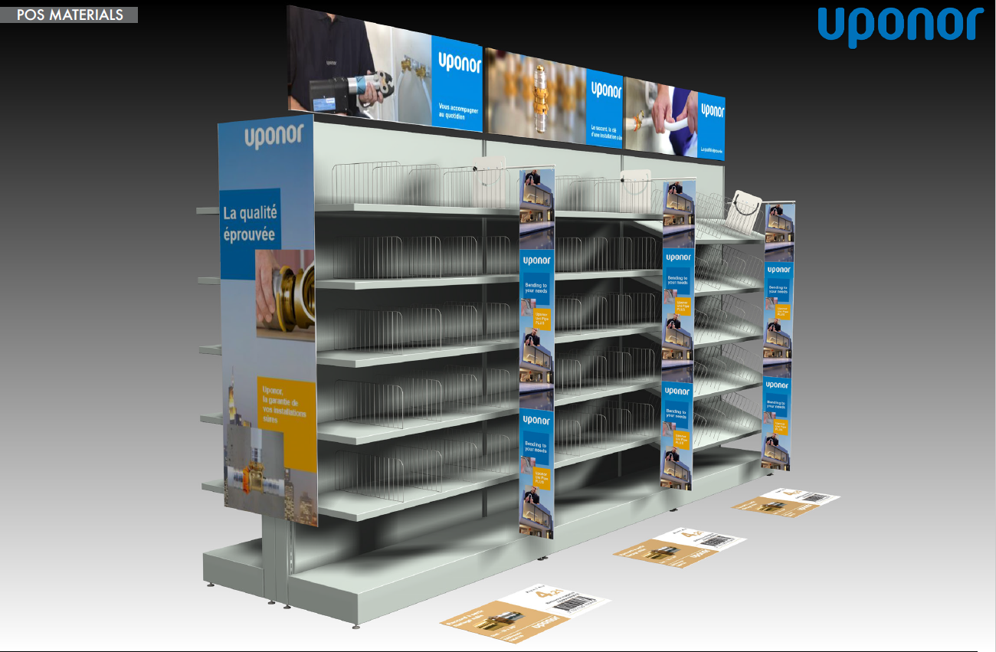



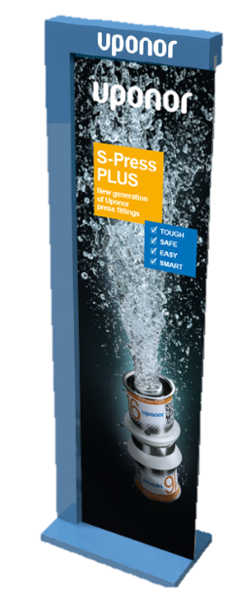

En perspective…
Panneau haut
Stop-Rayons
Tête de gondole
18
Stickers sol

Slide 19
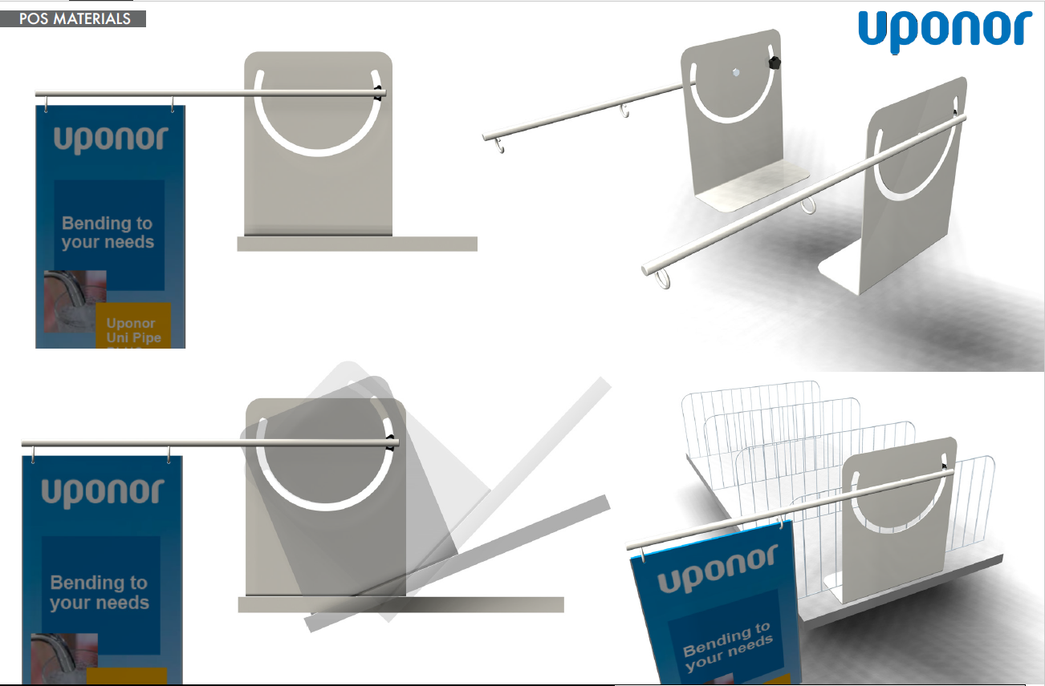
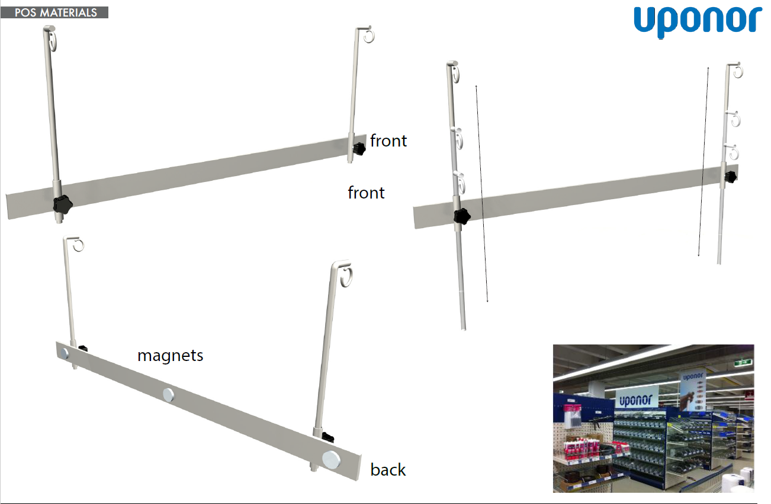
Des outils adaptés et modulables
STOP RAYONS et fixations 20 x 150 cm
Ref. xxxxx
PANNEAU HAUT et fixation 150 x 50 cm
Réf. xxxxx
19

Slide 20

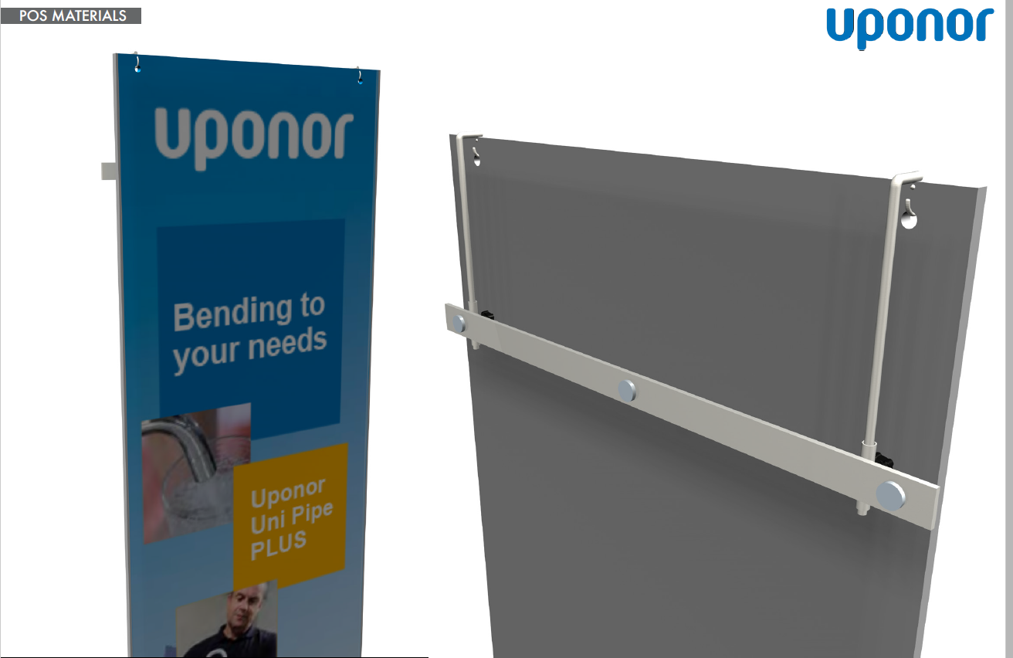





Des outils adaptés et modulables
Bandes de rive 100 x 5 cm – réf. xxxxx
par diamètres et couleurs
TÊTE DE GONDOLE et fixation 40 x 100 cm réf. xxxxx
Sticker sol – réf. xxxxx
50 x 100 cm
Etiquettes
par diamètres et couleurs
20

Slide 21
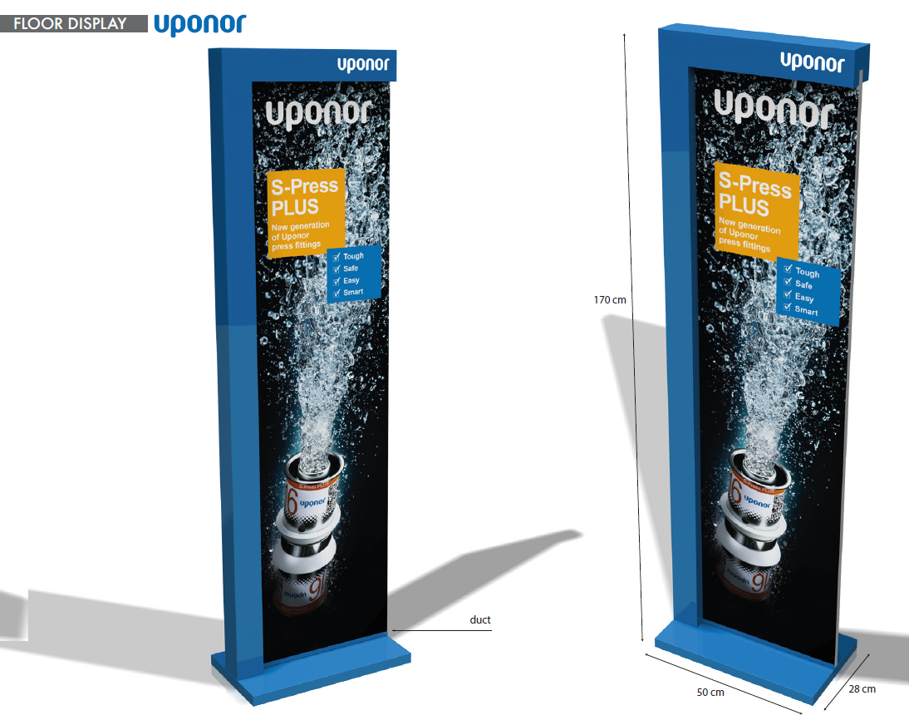


Des outils adaptés et modulables
Poster A3
Réf. xxxxx
Chevalet documentation
Réf. xxxxx
AFFICHAGE SUR PIED grand format 40 x 100 cm
Réf. xxxxx
21

Slide 22
Une offre adaptée grâce à nos Packs

Slide 23
Le Pack Essentiel – Du 16 au 25
Valeur Nette
Remise 50%
6 060 € HT*
2 mètres minimum
1070602
1070603
1070708
1070605
1070604
1070504
1070505
1070517
1070606
1070607
1070507
1070519
150
30
20
50
30
30
30
10
25
15
25
10
RACCORDS FILETÉS
RACCORDS FILETÉS
1091728
1070502
1070515
1070561
1070548
1070552
1070516
1070518
1070553
1070554
1064123
100
50
30
30
50
20
10
10
5
10
20
RACCORDS FILETÉS
TÉS
MANCHONS
RACCORDS FIL.
2 stop rayons
2 stickers de sol
1-2 panneaux hauts
1 tête de gondole
1070644
1070547
1070560
1070595
1070566
1070569
1070568
1070567
1070596
1070533
1070562
1070574
1070598
1070599
10
70
70
10
10
10
20
10
10
10
10
10
5
5
RAC. FIL.
MANCHONS
TES
TÉS
COUDES
1070523
1070532
1070539
1070612
1070611
1070640
1070613
1070540
1070541
1070534
1070525
1070542
1070535
1070543
50
20
30
10
10
10
10
10
10
10
45
5
5
5
COUDES
ACCES.
COUDES
1064207
1070621
1070639
1013729
1070616
1070617
1070622
1013734
1070545
1070614
1070623
1070618
*Prix indicatif hors tubes et outillages
10
10
20
1
10
10
10
1
5
5
10
5
ACCESSOIRES
ACCESSOIRES
Ø 16
Ø 20
Ø 25
9

Slide 24
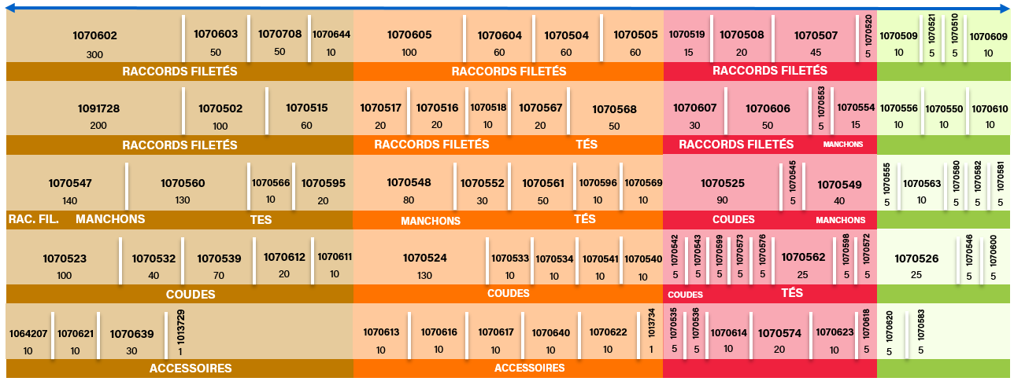
Le Pack Equilibre – Du 16 au 32
Valeur Nette
Remise 50%
11 950 € HT*
2,50 mètres minimum
1070521
1070603
1070708
1070520
1070510
1070602
1070644
1070605
1070604
1070504
1070505
1070519
1070508
1070507
1070509
1070609
50
50
10
100
60
60
60
15
20
45
10
5
5
300
5
10
RACCORDS FILETÉS
RACCORDS FILETÉS
RACCORDS FILETÉS
1070553
1070502
1070515
1070517
1070516
1070518
1070567
1070607
1070606
1070554
1070556
3 stop rayons
2-3 stickers de sol
2-3 panneaux hauts
1 tête de gondole
1091728
1070568
1070550
1070610
60
20
20
10
20
30
50
15
10
10
10
200
50
5
100
RACCORDS FILETÉS
RACCORDS FILETÉS
TÉS
RACCORDS FILETÉS
MANCHONS
1070545
1070580
1070582
1070566
1070595
1070548
1070552
1070561
1070596
1070569
1070525
1070555
1070581
1070547
1070560
1070549
1070563
140
130
10
20
80
30
50
10
10
90
5
40
10
5
5
TÉS
5
5
RAC. FIL.
MANCHONS
TES
MANCHONS
COUDES
MANCHONS
1070572
1070542
1070573
1070598
1070599
1070576
1070543
1070546
1070523
1070532
1070539
1070612
1070611
1070524
1070533
1070534
1070541
1070540
1070562
1070526
1070600
5
20
10
5
5
5
5
25
100
40
70
130
10
5
25
5
5
10
10
10
TÉS
5
COUDES
COUDES
COUDES
1013734
1070535
1070536
1070618
1070583
1064207
1070621
1013729
1070613
1070616
1070617
1070640
1070622
1070614
1070574
1070623
1070620
1070639
*Prix indicatif hors tubes et outillages
5
10
10
10
10
10
10
1
5
20
5
5
10
10
1
10
5
30
ACCESSOIRES
ACCESSOIRES
Ø 16
Ø 20
Ø 25
Ø 32
24

Slide 25
Le Pack Optima – Du 16 au 50
20
Valeur Nette
Remise 50%
20 770 € HT*
3,00 mètres minimum
1070520
1070521
1070510
1070602
1070603
1070708
1070605
1070604
1070516
1070517
1070606
1070607
1070519
1070509
1070520
1070609
100
80
200
40
5
110
30
75
30
5
25
10
400
50
30
RACCORDS FILETÉS
RACCORDS FILETÉS
RACCORDS FILETÉS
RACCORDS FILETÉS
3-4 stop rayons
3-4 stickers de sol
3-4 panneaux hauts
1 tête de gondole
1070644
1070553
1070554
1070518
1070610
1070556
1070502
1070552
1070504
1070505
1070507
1070508
1070555
1091728
1070550
50
100
80
35
25
10
90
10
15
300
20
25
150
10
RACCORDS FILETÉS
15
RACCORDS FILETÉS
RACCORDS FILETÉS
MANCHONS
RAC.
MANCHONS
1070572
1070580
1070583
1070569
1070573
1070582
1070515
1070547
1070560
1070548
1070567
1070568
1070574
1070576
1070549
1070563
1070581
220
140
40
80
5
35
65
100
240
20
5
10
5
10
TÉS
10
15
5
RAC. FIL.
MANCHONS
TÉS
MANCHONS
TÉS
MANCHONS
TÉS
1070613
1070598
1070596
1070599
1070546
1070523
1070532
1070539
1070595
1070524
1070561
1070562
1070525
1070600
1070526
1070620
10
155
Ø 40
200
70
110
40
220
20
80
20
40
10
5
50
5
10
COUDES
TÉS
COUDES
TÉS
TÉS
COUDES
TÉS
COUDES
ACC.
1070611
1070566
1070534
1070541
1013734
1070542
1070583
1013729
1070545
1064126
1064207
1070533
1070540
1070640
1070543
1070618
1064125
1064210
1070617
1064211
1070536
1064212
1070612
1070639
1070616
1070535
1070614
*Prix indicatif hors tubes et outillages
30
10
Ø 50
10
1
10
5
20
50
1
10
10
20
10
6
10
20
10
20
20
10
10
15
10
5
10
5
10
TÉS
ACCESSOIRES
COUDES
ACCESSOIRES
COUDES
ACCESS.
MANCHONS
Ø 16
Ø 20
Ø 25
Ø 32
25

Slide 26
Offres de remboursement

Slide 27

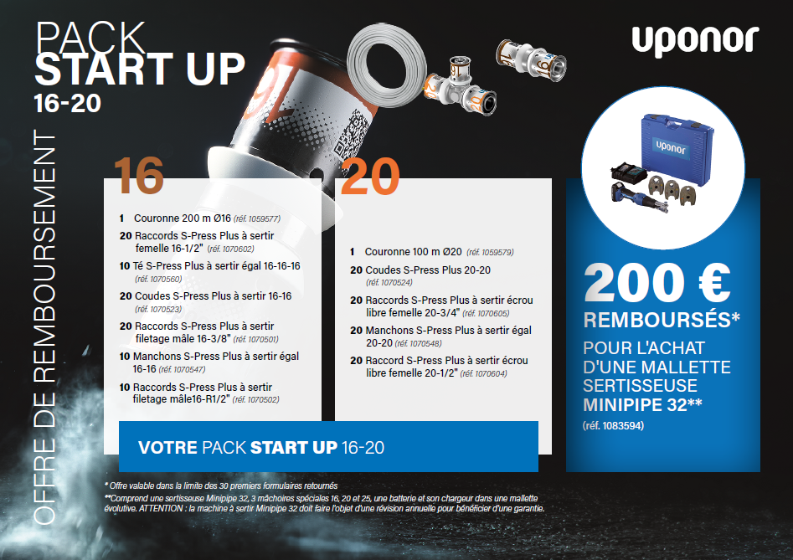

Conquête Nouveau client
OFFRE DE REMBOURSEMENT
PACKS START UP
∅16 et ∅20
OFFRE DE
REMBOURSEMENT
PACKS START UP
∅16, ∅20 ou 25
Nouvel Installeur UPONOR
(ex MLCP concurrent)
Nouvel installateur en MLCP
(Ex. cuivre…)
Remboursement 200€ sur l’achat d’une minipipe32
(pour les 30 premiers)
Remboursement de sur l’achat d’une mâchoire dans la limite de 100€
(pour les 200 premiers)

Slide 28
Avis Technique et Traditionalisation

Slide 29


Traditionalisation des canalisations en matériau de synthèse
Deviennent traditionnels :
Systèmes multicouche, PEX Série S5 (16x1,5) et PB
Tubes en PEX et PB Série S5 (16x1,5)
Raccords métalliques pour tubes PEX et PB
Pour les domaines d’application
Hydrodistribution (Sanitaire et radiateur)
Chauffage (PCRBT)
21/11/2017
01/01/2019
31/12/2019
31/12/2020
1er certificat
NF545
Plus de nouveaux
ATEC
Annulation de tous les Avis Techniques
Décision
Avis technique
NF
ATEC
NF or ATEC
NF

Slide 30

Avis Technique et Traditionalisation
ACS
S-Press Plus métallique : ACS 18 ACC LY 826 (21/12/2018)
S-Press Plus PPSU : ACS 18 ACC LY 827 (21/12/2018)
Avis technique : Gamme Uni Pipe Plus
Uni Pipe Plus 16-32
Raccorsds métalliques s-Press étamés ou non,
Raccords métalliques S-Press Plus
RTM
S-Press PPSU
(Signé et en cours de publication)

